Slide 1

Presentación actas y acuerdos Reunión CNO 714 7 de septiembre de 2023

Slide 2
Actas

Slide 3
Actas pendientes
ACTA 707: Publicada para comentarios el 31 de julio. Comentarios de PROELECTRICA, ISAGEN, EPM, TEBSA y ENERTOTAL.
ACTA 708: Publicada para comentarios el 1 de agosto. Comentarios de EPM.
ACTA 710: Publicada para comentarios el 4 de septiembre. Comentarios de PROELECTRICA, AIRE e ISAGEN.

Slide 4
Acuerdos

Slide 5
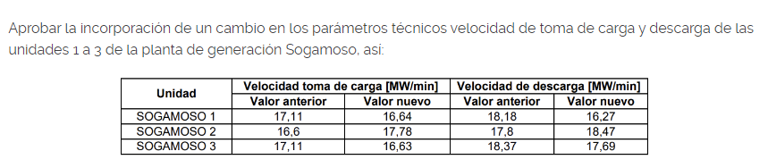
Por el cual se modifica el parámetro de velocidad de toma de carga y descarga de las unidades de la planta Sogamoso
Cumplimiento: Acuerdo 1573 y 1585 de 2022
Concepto: Subcomité de Controles
Recomendación: Comité de Operación

Slide 6
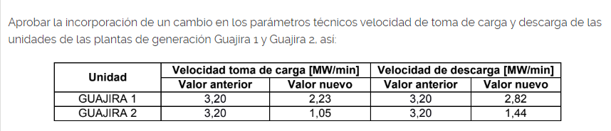
Por el cual se modifica el parámetro de velocidad de toma de carga y descarga de las unidades de las plantas Guajira 1 Guajira 2
Cumplimiento: Acuerdo 1573 y 1585 de 2022
Concepto: Subcomité de Controles
Recomendación: Comité de Operación

Slide 7
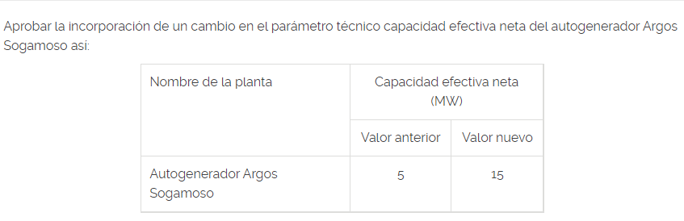
Por el cual se aprueba la actualización de la capacidad efectiva neta del autogenerador Argos Sogamoso
Cumplimiento: Acuerdo 1585 de 2021
Concepto: Subcomité de Plantas
Recomendación: Comité de Operación

Slide 8
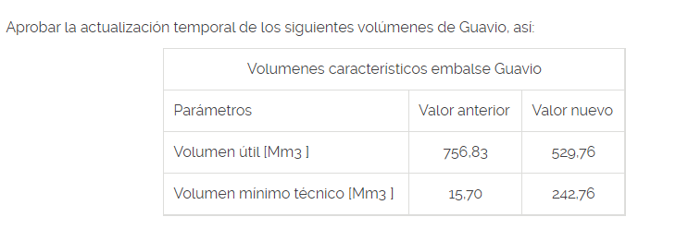
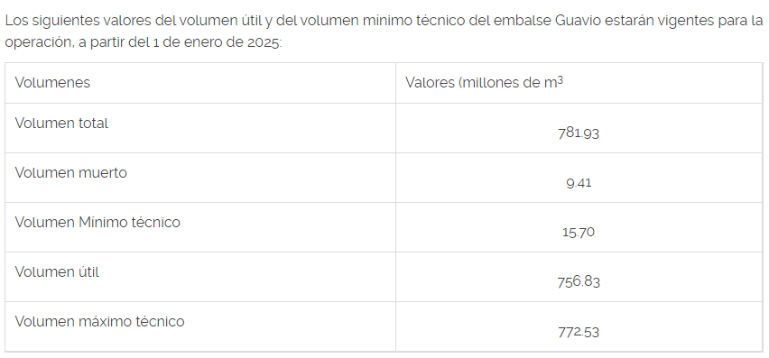
Por el cual se aprueba la actualización de unos parámetros técnicos de los volúmenes del embalse Guavio
Cumplimiento: Acuerdos 565 de 2012, 1287 de 2020 y 1585 de 2021
Concepto: Subcomité de Plantas
Recomendación: Comité de Operación

Slide 9
Por el cual se aprueban los requisitos de protecciones para la conexión de sistemas de generación en el SIN
Cumplimiento: Resoluciones CREG 30 de 2018, 200 de 2019, 148 de 2021, 174 de 2021, 101,011 de 2022
Concepto: Subcomité de Protecciones
Recomendación: Comités de Operación y Distribución
Se actualiza el documento "Requisitos de Protecciones para la conexión de Sistemas de Generación en el SIN" para que incluya nuevas topologías para medición de la función ANSI 32, y otros ajustes para el mejor entendimiento del Acuerdo

Slide 10
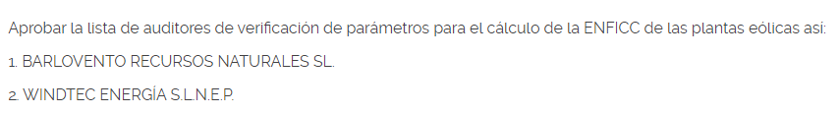

Por el cual se aprueba la actualización de la lista de auditores de verificación de parámetros para el cálculo de la ENFICC de las plantas eólicas
Cumplimiento: Resolución CREG 101 006 de 2023
Recomendación: Comité de Operación

Slide 11
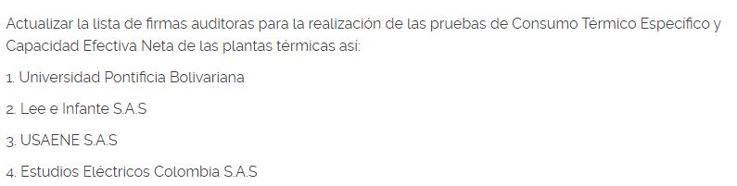
Por el cual se actualiza la lista de firmas auditoras para la realización de las pruebas de Consumo Térmico Específico y Capacidad Efectiva Neta de las plantas térmicas
Concepto: Subcomité de Plantas
Recomendación: Comité de Operación

Slide 12
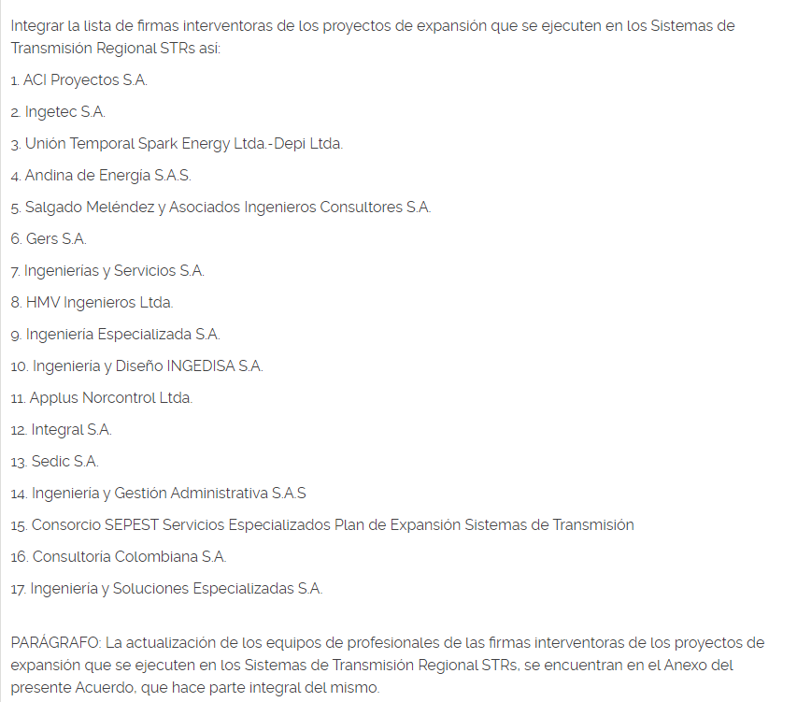
Por el cual se actualiza la integración de la lista de firmas interventoras de los proyectos de expansión que se ejecuten en los Sistemas de Transmisión Regional STRs
Cumplimiento: Resolución CREG 024 de 2013
Recomendación: Comité de Distribución
Se incluyen 2 profesionales en los roles: experiencia en diseño y/o interventoría de diseño de líneas y experiencia en control, protecciones y manejo de las interfaces, en general, en puesta en servicio de un proyecto de líneas o subestaciones con equipos e infraestructura existente

Slide 13
Por el cual se aprueba el procedimiento de integración y modificación de las listas que elabore el CNO
Cumplimiento: Funciones legales del CNO
Recomendación: Comité Legal
Se armonizan los Acuerdos 501 de 2010 y 770 de 2010 que tratan sobre el procedimiento de integración y modificación de las listas del CNO.
Se precisan los procedimientos de integración y modificación de las listas.
Se adicionan los siguientes procedimientos:
PROCEDIMIENTO ANTE PRESUNTO INCUMPLIMIENTO DE DEBERES DE LOS INTEGRANTES DE LAS LISTAS
MODIFICACIÓN POR INACTIVIDAD
MODIFICACIÓN POR APORTE DE INFORMACIÓN EQUÍVOCA O INEXACTA
PROCEDIMIENTO DE INTEGRACIÓN DE LISTAS DE PERSONAS NATURALES Y JURÍDICAS RETIRADAS POR EL CNO.

Slide 14
Gracias

